Slide 1
Φωνολογια : Εισαγωγή
Παπαζαχαρίου Δημήτρης
Θεοδωρίδου Μαριέττα-Χρυσοβαλάντου
Υπ. Δ. Πανεπιστήμιο Πατρών

Slide 2
ΤΙ ΕιΝΑΙ Η ΦΩΝΟΛΟΓΙΑ;
Ο κλάδος της γραμματικής που ασχολείται με τους φθόγγους (ήχους) οι οποίοι χρησιμοποιούνται συστηματικά στις φυσικές γλώσσες για την κοινοποίηση των σημασιών.
Το σύστημα των φθόγγων μιας γλώσσας.
Αντικείμενο της φωνολογίας είναι τα φωνήματα: τεμάχια με διαφοροποιητική σημασία στα πλαίσια ενός συγκεκριμένου φωνολογικού συστήματος, αυτά που έχουν τη δυνατότητα να διακρίνουν σημασίες.

Slide 3
ΙΔΙΑΙΤΕΡΑ ΧΑΡΑΚΤΗΡΙΣΤΙΚΑ της –ΚαΘΕ- ΓΛΩΣΣΑΣ
ΟΙΚΟΝΟΜΙΑ: Λίγες μονάδες κάθε γλωσσικού επιπέδου, δημιουργούν πολύ περισσότερες μονάδες του επόμενου γλωσσικού επιπέδου.

Slide 4
ΙΔΙΑΙΤΕΡΑ ΧΑΡΑΚΤΗΡΙΣΤΙΚΑ της –ΚαΘΕ- ΓΛΩΣΣΑΣ
ΟΙΚΟΝΟΜΙΑ: Λίγες μονάδες κάθε γλωσσικού επιπέδου, δημιουργούν πολύ περισσότερες μονάδες του επόμενου γλωσσικού επιπέδου.
Έτσι, μερικές δεκάδες ήχοι, ΕΠΕΙΔΗ μπορούν να συνδυαστούν όλοι με όλους, δημιουργούν δεκάδες χιλιάδες μορφήματα:

Slide 5
ΙΔΙΑΙΤΕΡΑ ΧΑΡΑΚΤΗΡΙΣΤΙΚΑ της –ΚαΘΕ- ΓΛΩΣΣΑΣ
ΟΙΚΟΝΟΜΙΑ: Λίγες μονάδες κάθε γλωσσικού επιπέδου, δημιουργούν πολύ περισσότερες μονάδες του επόμενου γλωσσικού επιπέδου.
Έτσι, μερικές δεκάδες ήχοι, ΕΠΕΙΔΗ μπορούν να συνδυαστούν όλοι με όλους, δημιουργούν δεκάδες χιλιάδες μορφήματα:
π.χ. οι ήχοι [a], [o], [m] & [k], συνδυάζονται με διαφορετικούς τρόπους, κι έχουμε τις λέξεις:
[mako], [koma], [moka], [kamo], [amok]

Slide 6
Απαρχες της συγχρονησ ΦΩΝΟΛΟΓΙΑΣ
ΗΧΟΙ ΕΝΩΝΟΝΤΑΙ ΚΑΙ ΣΧΗΜΑΤΙΖΟΥΝ ΛΕΞΕΙΣ:

Slide 7
Απαρχες της συγχρονησ ΦΩΝΟΛΟΓΙΑΣ
ΗΧΟΙ ΕΝΩΝΟΝΤΑΙ ΚΑΙ ΣΧΗΜΑΤΙΖΟΥΝ ΛΕΞΕΙΣ:
Μονάδες ΧΩΡΙΣ σημασία, ενώνονται και δημιουργούν μονάδες με σημασία

Slide 8
Απαρχες της συγχρονησ ΦΩΝΟΛΟΓΙΑΣ
ΗΧΟΙ ΕΝΩΝΟΝΤΑΙ ΚΑΙ ΣΧΗΜΑΤΙΖΟΥΝ ΛΕΞΕΙΣ:
Μονάδες ΧΩΡΙΣ σημασία, ενώνονται και δημιουργούν μονάδες με σημασία
ΛΙΓΕΣ μονάδες χωρίς σημασία, ενώνονται και δημιουργούν ΠΑΡΑ – ΠΑΡΑ ΠΟΛΛΕΣ μονάδες με σημασία (αρχή της Οικονομίας)

Slide 9
Απαρχες της συγχρονησ ΦΩΝΟΛΟΓΙΑΣ
ΗΧΟΙ ΕΝΩΝΟΝΤΑΙ ΚΑΙ ΣΧΗΜΑΤΙΖΟΥΝ ΛΕΞΕΙΣ:
Μονάδες ΧΩΡΙΣ σημασία, ενώνονται και δημιουργούν μονάδες με σημασία
ΛΙΓΕΣ μονάδες χωρίς σημασία, ενώνονται και δημιουργούν ΠΑΡΑ – ΠΑΡΑ ΠΟΛΛΕΣ μονάδες με σημασία (αρχή της Οικονομίας)
Προϋπόθεση: ΟΛΕΣ οι μονάδες/ήχοι να μπορούν να συνδυαστούν με ΟΛΕΣ τις υπόλοιπες μονάδες/ήχους

Slide 10
Απαρχες της συγχρονησ ΦΩΝΟΛΟΓΙΑΣ
ΠΡΩΤΗ ΥΠΟΘΕΣΗ των απαρχών της Φωνολογίας:
ΟΛΟΙ οι ήχοι που παράγει ένας φυσικός ομιλητής, ενώνονται με όλους τους υπόλοιπους ήχους, ως εφαρμογή της αρχής της Οικονομίας

Slide 11
Απαρχες της συγχρονησ ΦΩΝΟΛΟΓΙΑΣ
ΠΡΩΤΗ ΥΠΟΘΕΣΗ των απαρχών της Φωνολογίας:
ΟΛΟΙ οι ήχοι που παράγει ένας φυσικός ομιλητής, ενώνονται με όλους τους υπόλοιπους ήχους, ως εφαρμογή της αρχής της Οικονομίας
ΌΧΙ ΑΚΡΙΒΩΣ!!!! : π.χ. [okam], [omak], [oamk], [aokm], [kmao], [mkoa], [kmoa], [akmo]

Slide 12
Απαρχες της συγχρονησ ΦΩΝΟΛΟΓΙΑΣ
ΔΕΥΤΕΡΗ ΥΠΟΘΕΣΗ των απαρχών της Φωνολογίας:
Οι μονάδες του Φωνολογικού επιπέδου χαρακτηρίζονται από: α) τη διαφορετική μορφή τους, και β) από την ικανότητά τους να ενώνονται με άλλες φωνολογικές μονάδες και να δημιουργούν λέξεις

Slide 13
Απαρχες της συγχρονησ ΦΩΝΟΛΟΓΙΑΣ
ΔΕΥΤΕΡΗ ΥΠΟΘΕΣΗ των απαρχών της Φωνολογίας:
Οι μονάδες του Φωνολογικού επιπέδου χαρακτηρίζονται από: α) τη διαφορετική μορφή τους, και β) από την ικανότητά τους να ενώνονται με άλλες φωνολογικές μονάδες και να δημιουργούν λέξεις
Όμως!!! Ήχοι με διαφορετική μορφή (π.χ. [n] & [ɲ] μπορεί να μη δημιουργούν διαφορετικές λέξεις, π.χ. [ˈnikos] = [ˈɲikos]

Slide 14
Απαρχες της συγχρονησ ΦΩΝΟΛΟΓΙΑΣ
ΔΕΥΤΕΡΗ ΥΠΟΘΕΣΗ των απαρχών της Φωνολογίας:
Όμως!!! Ήχοι με διαφορετική μορφή (π.χ. [n] & [ɲ] μπορεί να μη δημιουργούν διαφορετικές λέξεις, π.χ. [ˈnikos] = [ˈɲikos]
ΑΠΟΤΕΛΕΣΜΑ: Η λειτουργία ΠΙΟ σημαντικό κριτήριο από τη μορφή!!!

Slide 15
Απαρχες της συγχρονησ ΦΩΝΟΛΟΓΙΑΣ
Για τον ορισμό των φωνολογικών μονάδων, βασιζόμαστε στη τη λειτουργία τους.

Slide 16
Απαρχες της συγχρονησ ΦΩΝΟΛΟΓΙΑΣ
Για τον ορισμό των φωνολογικών μονάδων, βασιζόμαστε στη λειτουργία τους.
Η λειτουργία που ορίζει τις φωνολογικές μονάδες, είναι η δημιουργία διαφορετικών μορφολογικών μονάδων.

Slide 17
Ορισμοσ φωνολογικων μοναδων
Όταν δύο φθόγγοι διαφοροποιούν σημασίες =
Φωνολογικές Μονάδες
[ˈponos] Vs [ˈkonos]
[ˈponos] Vs [ˈfonos]
[ˈponos] Vs [ˈγonos]

Slide 18
Λειτουργιες Φθογγων
ΟΛΟΙ οι ήχοι ΔΕΝ διαφοροποιούν σημασίες:
Κάποιοι εναλλάσονται στο ίδιο περιβάλλον χωρίς να διαφοροποιούν σημασίες
[ˈnikos] = [ˈɲikos]

Slide 19
Λειτουργιες Φθογγων
ΟΛΟΙ οι ήχοι ΔΕΝ διαφοροποιούν σημασίες:
Κάποιοι συμπληρώνουν την κατανομή κάποιου άλλου:
[ˈkano], [ku ˈpi], [ˈkola] / [ceˈri], [ˈcipos]

Slide 20
Ορισμοσ φωνολογικων μοναδων
Όταν δύο φθόγγοι ΔΕΝ διαφοροποιούν σημασίες, ΔΕΝ είναι διαφορετικές φωνολογικές μονάδες, άρα είναι πραγματώσεις της ίδιας φωνολογικής μονάδας

Slide 21
Ορισμοσ φωνολογικών μονάδων
Όταν δύο φθόγγοι ΔΕΝ διαφοροποιούν σημασίες, ΔΕΝ είναι διαφορετικές φωνολογικές μονάδες, άρα είναι πραγματώσεις της ίδιας φωνολογικής μονάδας
ΔΥΟ πιθανότητες:

Slide 22
Ορισμοσ φωνολογικών μονάδων
Όταν δύο φθόγγοι ΔΕΝ διαφοροποιούν σημασίες, είναι πραγματώσεις της ίδιας φωνολογικής μονάδας
ΔΥΟ πιθανότητες:
Α:
Εναλλάσονται στο ίδιο περιβάλλον χωρίς να διαφοροποιούν σημασίες = Ελεύθερες ποικιλίες
[ˈnikos] = [ˈɲikos]

Slide 23
Ορισμοσ φωνολογικών μονάδων
Όταν δύο φθόγγοι ΔΕΝ διαφοροποιούν σημασίες, είναι πραγματώσεις της ίδιας φωνολογικής μονάδας
ΔΥΟ πιθανότητες:
Β:
Συμπληρώνει ο ένας φθόγγος την κατανομή ενός άλλου = Συμπληρωματική Κατανομή
[ˈkano], [ku ˈpi], [ˈkola] / [ceˈri], [ˈcipos]
[ˈxano], [ˈxui], [ˈxora] / [ˈçeri], [ˈçira]

Slide 24
Μέθοδοι προσδιορισμού φωνολογικών μονάδων
ΕΛΑΧΙΣΤΑ ΖΕΥΓΗ
[ˈponos] Vs [ˈkonos]
[ˈponos] Vs [ˈtonos]
[ˈponos] Vs [ˈfonos]

Slide 25
Μέθοδοι προσδιορισμού φωνολογικών μονάδων
ΕΛΑΧΙΣΤΑ ΖΕΥΓΗ
[ˈponos] Vs [ˈkonos]
[ˈponos] Vs [ˈtonos]
[ˈponos] Vs [ˈfonos]
ΟΜΩΣ!!!!
[ceˈri] Vs [ʝeˈri]
[ˈʝeri] Vs [ˈçeri]

Slide 26
Μέθοδοι προσδιορισμου φωνολογικών μοναδων
Αν μπορούσαμε να βρούμε για κάθε φθόγγο ελάχιστα ζεύγη για κάθε πιθανό περιβάλλον, τότε θα μπορούσαμε να συνεχίσουμε να χρησιμοποιούμε αυτό το κριτήριο.
Δυστυχώς, η έρευνα σε πάρα πολλά φωνολογικά συστήματα έδειξε ότι κάτι τέτοιο είναι ανέφικτο.

Slide 27
Μέθοδοι προσδιορισμού φωνολογικών μονάδων
Βάση της νέας μεθόδου : τα μορφήματα (η ελάχιστη μονάδα με σημασία).
ΑΞΙΩΜΑ: κάθε μόρφημα αποτελείται από φωνολογικές μονάδες. π.χ. το μόρφημα #pano#, αποτελείται από 4 τεμαχιακές φωνολογικές μονάδες: /p/, /a/, /n/ & /o /.
Προϋπόθεση: όποτε εμφανίζεται το ίδιο μόρφημα, ΠΑΝΤΟΤΕ θα απαρτίζεται από τις ίδιες φωνολογικές μονάδες, ανεξάρτητα αν κάποιες φορές, εξαιτίας του φωνολογικού περιβάλλοντος, κάποια ή κάποιες από αυτές πραγματωθούν με άλλη μορφή.

Slide 28
Μεθοδοι προσδιορισμού φωνολογικων μοναδων
[o#kop # os]
[tu # kop # u]
[i # kop # i]
[tus # kop # us]
Όμως:
[toŋ#gop # o]
[toŋ#gop # on]

Slide 29
Μεθοδοι προσδιορισμου φωνολογικων μοναδων
Α. Κριτήριο της Ποσότητας:
Σε πόσα περιβάλλοντα εμφανίζεται
Η μία πραγμάτωση, και σε πόσα η
άλλη;
Σε 4 περιβάλλοντα το [k] και μόνο σε
ένα περιβάλλον το [g]
Ισχυρός υποψήφιος το [k]
[o#kop # os]
[tu # kop # u]
[i # kop # i]
[tus # kop # us]
Όμως:
[toŋ#gop # o]
[toŋ#gop # on]

Slide 30
Μέθοδοι προσδιορισμού φωνολογικών μονάδων
B. Κριτήριο της Αυτονομίας:
Υπάρχει εκδοχή που να μην καθορίζεται
Από το φωνολογικό περιβάλλον;
Το [g] εμφανίζεται ΜΟΝΟ όταν προηγείται
Το ηχηρό ρινικό.
Αντίθετα, το [k] εμφανίζεται και όταν
προηγούνται άηχα σύμφωνα, αλλά και
ηχηρά φωνήεντα.
Τα ηχηρά φωνήεντα, είναι το περιβάλλον που δείχνει ότι το [k] ΔΕΝ
επηρεάζεται από το περιβάλλον του.
[o#kop # os]
[tu # kop # u]
[i # kop # i]
[tus # kop # us]
Όμως:
[toŋ#gop # o]
[toŋ#gop # on]

Slide 31
Μεθοδοι προσδιορισμου φωνολογικων μοναδων
δυσανάλογος, δύσβατος, δυσδιάκριτος, δυσερμήνευτος, δύσθυμος, δυσκίνητος, δυσμενής, δυσνόητος, δυσοίωνος, δύσοσμος, δύσπεπτος, δύστυχος, δυσφημιστής, δυσχερής.
Αποδώστε τις φωνητικές πραγματώσεις των παραπάνω λέξεων.
Ποιο είναι το τελευταίο υποκείμενο τεμάχιο του προθήματος των παραπάνω λέξεων και με ποια κριτήρια καταλήξατε να το ορίσετε;

Slide 32
Μεθοδοι προσδιορισμου φωνολογικων μοναδων
δυσανάλογος, δύσβατος, δυσδιάκριτος, δυσερμήνευτος, δύσθυμος, δυσκίνητος, δυσμενής, δυσνόητος, δυσοίωνος, δύσοσμος, δύσπεπτος, δύστυχος, δυσφημιστής, δυσχερής
[ðisaˈnaloɣos],[ˈðizvatos],[ðizðiˈakritos],[ðiserˈmineftos],[ˈðisθimos],[ðiˈscinitos],[ðizmeˈnis],[ðiˈznoitos],[ðiˈsionos],[ˈðisozmos],[ˈðispeptos],[ˈðistixos],[ðisfimiˈstis],[ðisçeˈris]

Slide 33
Μέθοδοι προσδιορισμού φωνολογικών μονάδων
1)[dog – dogz] «σκυλί – σκυλιά», 2) [lab – labz] «εργαστήριο – εργαστήρια»,
3) [bed – bedz] «κρεβάτι – κρεβάτια», 4) [rei – reiz] «ακτίνα – ακτίνες»,
5)[kau – kauz] «αγελάδα – αγελάδες», 6)[lɔ: – lɔ:z] «νόμος – νόμοι»,
7)[park – parks] πάρκο – πάρκα», 8)[lap – laps] «αγκαλιά – αγκαλιές»,
9)[cat – cats] «γάτα – γάτες», 10)[li:f – li:vz] «φύλο – φύλα»,
11)[naιf – naivz] «μαχαίρι – μαχαίρια» 12)[arkaiv – arkaivz] « αρχείο – αρχεία»
Ποιο είναι το υποκείμενο τεμάχιο που αποδίδει το μόρφημα του πληθυντικού στα αγγλικά; Με ποια κριτήρια καταλήξατε να το ορίσετε;

Slide 34
ΑΣκησεισ
Ποιές λειτουργίες επιτελούν οι πρώτοι ήχοι των παρακάτω λέξεων;
i. [ˈponos] /[ˈkonos] / [ˈtonos] / [ˈfonos] / [ˈγonos] / [ˈmonos]
ii. [limni] /[ʎimni] & [ˈstela] / [ˈʃtela]
iii. [ˈxoros], [ˈxaros], [ˈxui], [ˈxnoto], [ˈxtipima], [ˈxroma], [ˈxθes] / [ˈçeri], [ˈçina]

Slide 35
ΑΣκησεισ
Οι ξυλοκόποι, μας έκοψαν τα ψιλά δέντρα
[iksilo'kopi#mas'ekopsan#tapsi'la'ðedra]
Οι γιαγιάδες βοηθούσαν στο ξεχορτάριασμα των χωραφιών
[iʝa'ʝaðes#voi'θusan#stoksexor'tarʝazma#toŋxora'fçon]
Τα νιάτα και τα γηρατειά, μαζί δεν συνταιριάζουν
[ta'ɲata#ce#taʝira'tça#ma'zi#ðeside'rʝazun]
Το άγχος των παιδιών δε συγκινεί τους μεγάλους
[to'aŋxos#tobe'ðjon#ðesiɲɉi'ni#tuzme'ɣalus]
Ο Γιώργος μας, έβαψε την καγκελόπορτα του σπιτιού
[o'ʝorɣozmas#'evapse#tiŋgaɉe'loporta#tuspi'tçu]

Slide 36
Μεθοδοι προσδιορισμου φωνολογικων μοναδων
εισάγω, εισβάλλω, εισέρχομαι, εισορμώ, εισρέω, εισχωρώ, εισδοχή, είσοδος, εισπνοή, εισηγητής, εισφορά
Αποδώστε τις φωνητικές πραγματώσεις των παραπάνω λέξεων.
Ποιο είναι το τελευταίο υποκείμενο τεμάχιο του προθήματος των παραπάνω λέξεων και με ποια κριτήρια καταλήξατε να το ορίσετε;

Slide 37

Μεθοδοι προσδιορισμου φωνολογικων μοναδων
εισάγω, εισβάλλω, εισέρχομαι, εισορμώ, εισρέω, εισχωρώ, εισδοχή, είσοδος, εισπνοή, εισηγητής, εισφορά
[i'saɣo] , [iz’valo] , [i’serxome] , [isor’mo] , [iz’reo] , [isxo’ro] , [izðo’çi] , [‘isoðos] , [ispno’i] , [isiʝi’tis] , [isfo’ra]

Slide 38
Sound Patterns of English (SPE)
Βιβλίο των Chomsky & Halle το 1968.

Slide 39
Sound Patterns of English (SPE)
Βιβλίο των Chomsky & Halle το 1968.
Έβαλε τις βάσεις της Γενετικής Φωνολογίας.

Slide 40
Sound Patterns of English (SPE)
Βιβλίο των Chomsky & Halle το 1968.
Έβαλε τις βάσεις της Γενετικής Φωνολογίας.
Άλλαξε τη μεθοδολογία και τα μεθοδολογικά εργαλεία ορισμού των φωνολογικών μονάδων (ορισμός των ΦΜ με αναφορά στα μορφήματα και όχι στα ελάχιστα ζεύγη)

Slide 41
Sound Patterns of English (SPE)
Βιβλίο των Chomsky & Halle το 1968.
Έβαλε τις βάσεις της Γενετικής Φωνολογίας.
Άλλαξε τη μεθοδολογία και τα μεθοδολογικά εργαλεία ορισμού των φωνολογικών μονάδων (ορισμός των ΦΜ με αναφορά στα μορφήματα και όχι στα ελάχιστα ζεύγη)
Πρότεινε μια πιο αναλυτική δομή των Φωνολογικών Μονάδων

Slide 42

Sound Patterns of English (SPE)
/pira/ $≠$ /bira/

Slide 43

Sound Patterns of English (SPE)
/pira/ $≠$ /bira/
Προηγούμενες φωνολογικές θεωρίες: /p/ $≠$ /b/

Slide 44
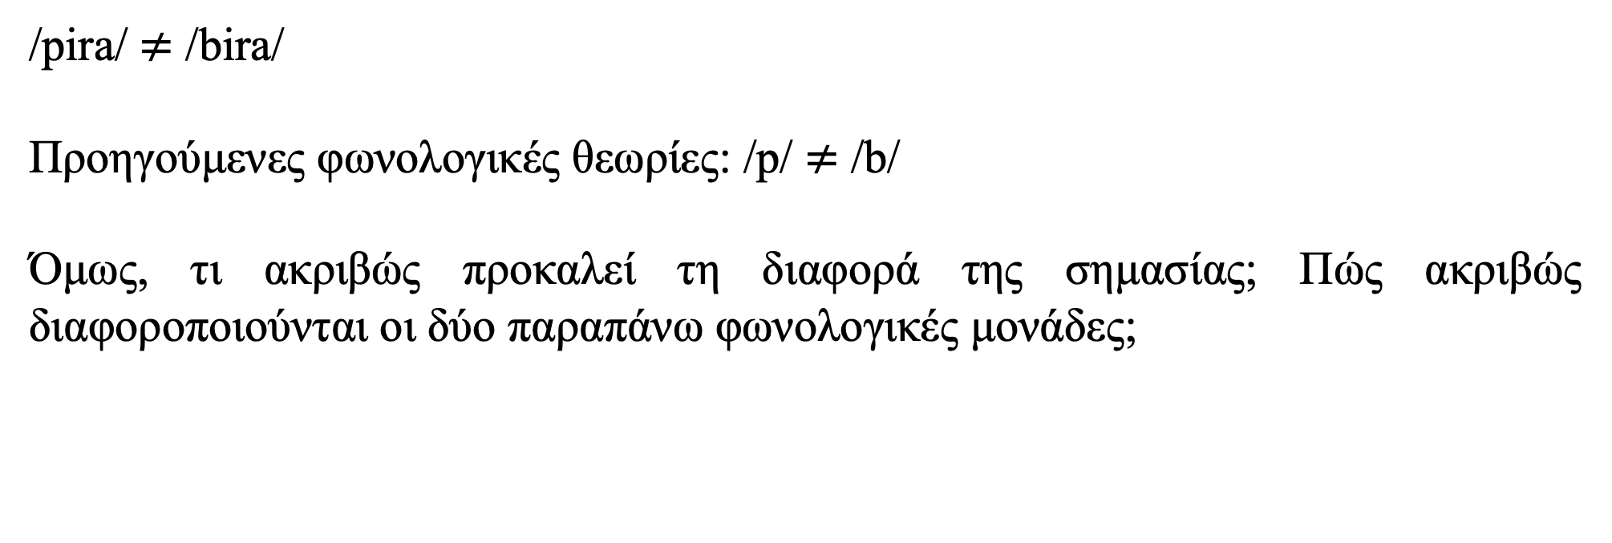
Sound Patterns of English (SPE)
/pira/ $≠$ /bira/
Προηγούμενες φωνολογικές θεωρίες: /p/ $≠$ /b/
Όμως, τι ακριβώς προκαλεί τη διαφορά της σημασίας; Πώς ακριβώς διαφοροποιούνται οι δύο παραπάνω φωνολογικές μονάδες;

Slide 45
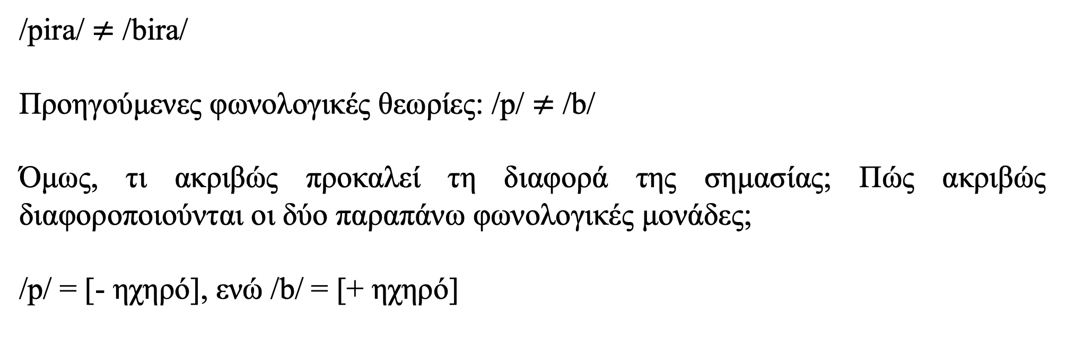
Sound Patterns of English (SPE)
/pira/ $≠$ /bira/
Προηγούμενες φωνολογικές θεωρίες: /p/ $≠$ /b/
Όμως, τι ακριβώς προκαλεί τη διαφορά της σημασίας; Πώς ακριβώς διαφοροποιούνται οι δύο παραπάνω φωνολογικές μονάδες;
/p/ = [- ηχηρό], ενώ /b/ = [+ ηχηρό]

Slide 46

Sound Patterns of English (SPE)
/xano/ $≠$ /kano/

Slide 47

Sound Patterns of English (SPE)
/xano/ $≠$ /kano/
Προηγούμενες φωνολογικές θεωρίες: /x/ $≠$ /k/

Slide 48
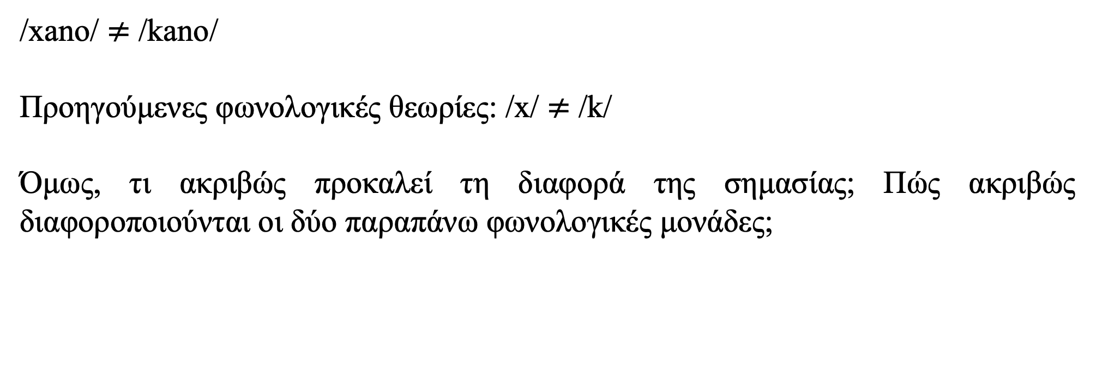
Sound Patterns of English (SPE)
/xano/ $≠$ /kano/
Προηγούμενες φωνολογικές θεωρίες: /x/ $≠$ /k/
Όμως, τι ακριβώς προκαλεί τη διαφορά της σημασίας; Πώς ακριβώς διαφοροποιούνται οι δύο παραπάνω φωνολογικές μονάδες;

Slide 49
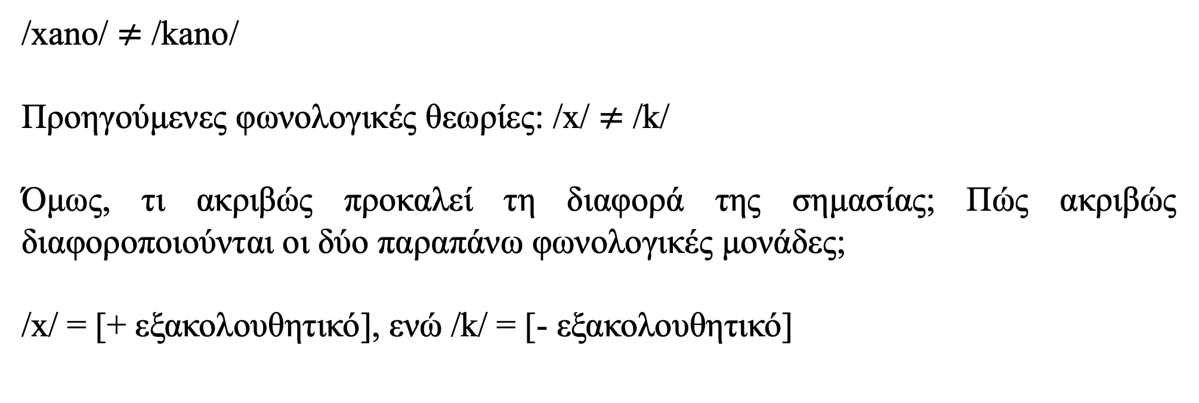
Sound Patterns of English (SPE)
/xano/ $≠$ /kano/
Προηγούμενες φωνολογικές θεωρίες: /x/ $≠$ /k/
Όμως, τι ακριβώς προκαλεί τη διαφορά της σημασίας; Πώς ακριβώς διαφοροποιούνται οι δύο παραπάνω φωνολογικές μονάδες;
/x/ = [+ εξακολουθητικό], ενώ /k/ = [- εξακολουθητικό]

Slide 50

Sound Patterns of English (SPE)
/pano/ $≠$ /kano/

Slide 51

Sound Patterns of English (SPE)
/pano/ $≠$ /kano/
Προηγούμενες φωνολογικές θεωρίες: /p/ $≠$ /k/

Slide 52
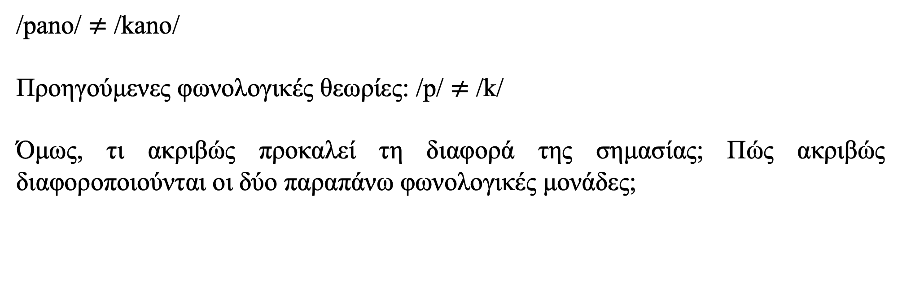
Sound Patterns of English (SPE)
/pano/ $≠$ /kano/
Προηγούμενες φωνολογικές θεωρίες: /p/ $≠$ /k/
Όμως, τι ακριβώς προκαλεί τη διαφορά της σημασίας; Πώς ακριβώς διαφοροποιούνται οι δύο παραπάνω φωνολογικές μονάδες;

Slide 53
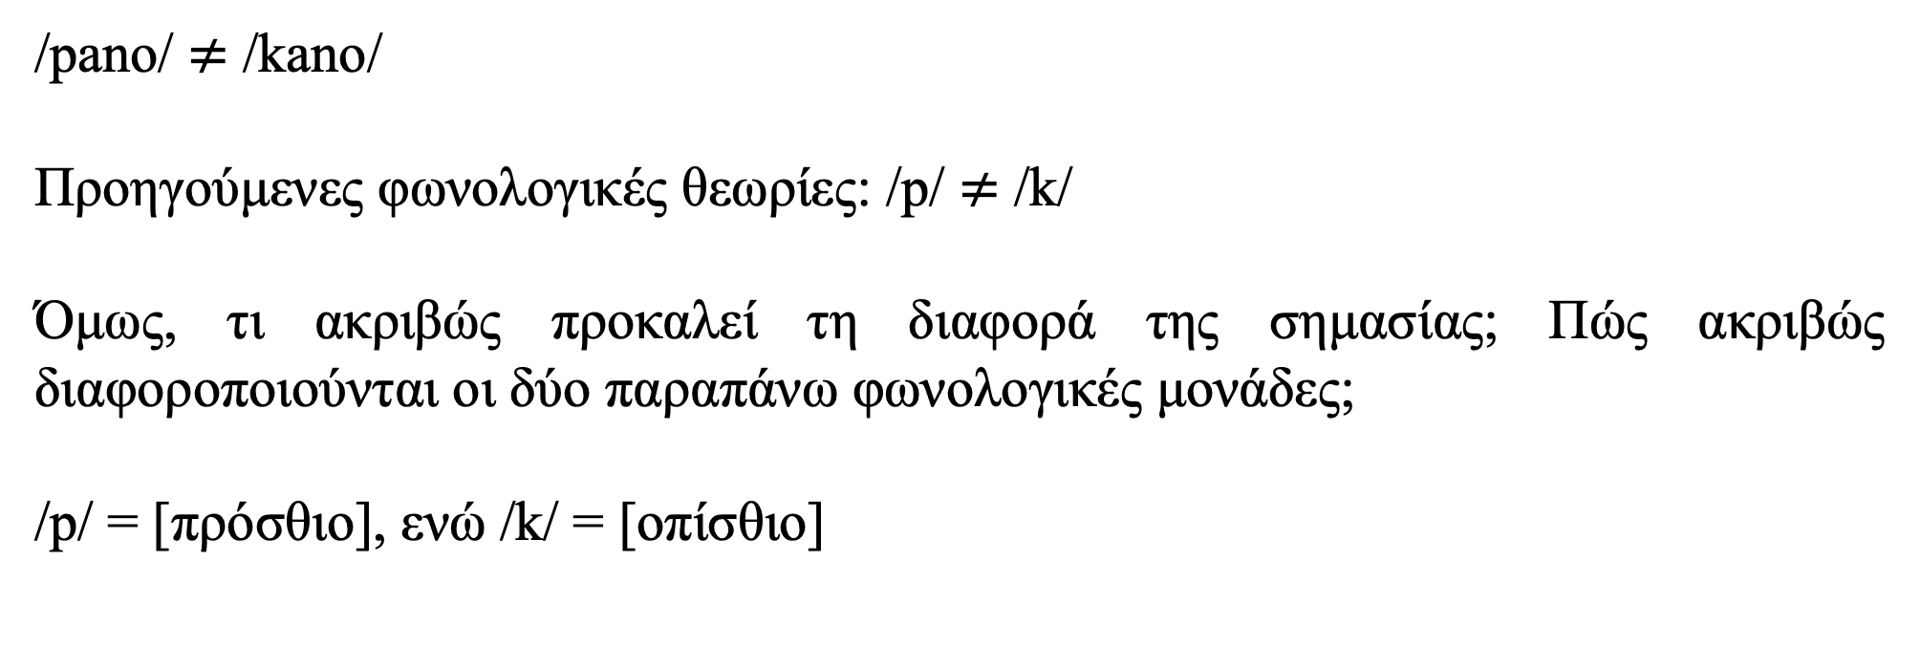
Sound Patterns of English (SPE)
/pano/ $≠$ /kano/
Προηγούμενες φωνολογικές θεωρίες: /p/ $≠$ /k/
Όμως, τι ακριβώς προκαλεί τη διαφορά της σημασίας; Πώς ακριβώς διαφοροποιούνται οι δύο παραπάνω φωνολογικές μονάδες;
/p/ = [πρόσθιο], ενώ /k/ = [οπίσθιο]

Slide 54
Sound Patterns of English (SPE)
Αν λοιπόν οι μονάδες του Φωνολογικού επιπέδου είναι εκείνα τα στοιχεία που διαφοροποιούν σημασίες, τότε, η ελάχιστη φωνολογική μονάδα δεν είναι το τεμάχιο/φώνημα αλλά το κάθε ένα από τα παραπάνω χαρακτηριστικά που συνθέτουν και δημιουργούν το τεμάχιο/φώνημα, όπως το [±ηχηρό], το
[± εξακολουθητικό] κ.λπ.
Αυτά τα χαρακτηριστικά, ακριβώς επειδή διαφοροποιούν σημασίες, ονομάζονται Διαφοροποιητικά Χαρακτηριστικά (Δ.Χ.).
Τα Δ.Χ. είναι οι ελάχιστες φωνολογικές μονάδες, αλλά δεν μπορούν να σταθούν μόνα τους. Συνυπάρχουν με όλα τα υπόλοιπα που προσδιορίζουν μία τεμαχιακή φωνολογική μονάδα.

Slide 55
Sound Patterns of English (SPE)
Η τεμαχιακή φωνολογική μονάδα (φώνημα), που απαρτίζεται από το σύνολο των Δ.Χ. που την συνθέτουν, ονομάζεται Δεσμίδα Διαφοροποιητικών Χαρακτηριστικών.
Ένα άλλο σημαντικό χαρακτηριστικό των Δ.Χ. είναι η δυαδική τους φύση, δηλαδή υπάρχουν ή δεν υπάρχουν. Παράδειγμα, σε ένα τεμάχιο είτε πάλλονται οι φωνητικές χορδές είτε δεν πάλλονται. Αν πάλλονται, τότε είναι [+ ηχηρό], αν δεν πάλλονται τότε είναι [- ηχηρό].
Αν ένα φωνητικό χαρακτηριστικό είναι ποσοτικά ορισμένο –π.χ. πόσος πολύς ή λίγος αέρας βγαίνει από το στόμα (όπως στην περίπτωση των τριβόμενων και των προσεγγιστικών)-, τότε αυτό δεν θα μπορεί να είναι Δ.Χ.

Slide 56
Sound Patterns of English (SPE)
Κωδικοποιούμε τα Δ.Χ. σε τρεις ομάδες:
Η ομάδα Δ.Χ. που είναι υπεύθυνη για τις μεγάλες κατηγορίες φωνολογικών μονάδων
Τα Δ.Χ. που δηλώνουν Τρόπο άρθρωσης
Τα Δ.Χ. που δηλώνουν Τόπο άρθρωσης

Slide 57
Sound Patterns of English (SPE)
Δ.Χ. που προσδιορίζουν τις μεγάλες κατηγορίες φωνολογικών μονάδων:
[± Συλλαβικό]: Όταν το τεμάχιο είναι πυρήνας συλλαβής
[± Συμφωνικό]: Όταν ο αέρας βρίσκει εμπόδιο στο στόμα
[± Αντηχητικό]: Όταν υπάρχει μεγάλη αντήχηση στην κοιλότητα που ενισχύεται ο ήχος. Οι [+αντηχητικοί] φθόγγοι παράγονται με άνοιγμα της φωνητικής συσκευής, που είναι αρκετά μεγάλο για να επιτρέψει ώστε η πίεση του αέρα στη στοματική κοιλότητα να είναι όμοια προς την εξωτερική κοιλότητα. Οι [-αντηχητικοί] φθόγγοι, αντίθετα, προϋποθέτουν εσωτερική πίεση πολύ υψηλότερη της εξωτερικής.

Slide 58
Sound Patterns of English (SPE)
 | Συλλαβικό | Συμφωνικό
Σύμφωνα | - | +
Φωνήεντα | + | -
Ημίφωνο | - | -
[+αντηχητικοί] φθόγγοι είναι τα φωνήεντα, τα ημίφωνα και τα υγρά και τα ρινικά σύμφωνα
[-αντηχητικοί] φθόγγοι είναι οι «κλειστοί» φθόγγοι

Slide 59
Sound Patterns of English (SPE)
Τα Δ.Χ. που δηλώνουν Τρόπο άρθρωσης
[±Ηχηρό] = Όταν πάλλονται οι φωνητικές χορδές
[±Ρινικό] = Όταν χρησιμοποιείται η ρινική κοιλότητα [m, n, ɲ , ŋ]
[±Πλευρικό] = Όταν το κεντρικό μέρος της γλώσσας ακουμπά στο πάνω μέρος του στόματος, και ο αέρας βγαίνει περνώντας από τα πλαϊνά της [l, ʎ ]
[±Βραδέα Άφεση] = Όταν οι κλειστοί αρθρωτές δεν απομακρύνονται αρκετά γρήγορα, με αποτέλεσμα να τελειώνει ο ήχος ως τριβόμενο [ts, dz]
[±Εξακολουθητικό] = Όταν δεν δημιουργείται ένα φράγμα στο στόμα που να μπλοκάρει το πέρασμα του αέρα
[±Τραχύ] = Όταν ο αέρας κινείται με τόση φόρα μέσα στο στόμα που δημιουργεί μία έντονη περιδίνηση [f, v, s, z, ts, dz]

Slide 60
Sound Patterns of English (SPE)
Τα Δ.Χ. που δηλώνουν Τόπο Άρθρωσης:
[±Πρόσθιο] = Όταν ο ήχος παράγεται στο μπροστινό μέρος του στόματος (μέχρι ΚΑΙ τα φατνία)
[±Κορωνιδικό] = Όταν η άκρη της γλώσσας παίζει ενεργό ρόλο στην παραγωγή του ήχου
[±Οπίσθιο] = Όταν ο ήχος παράγεται από την υπερώα και πίσω

Slide 61
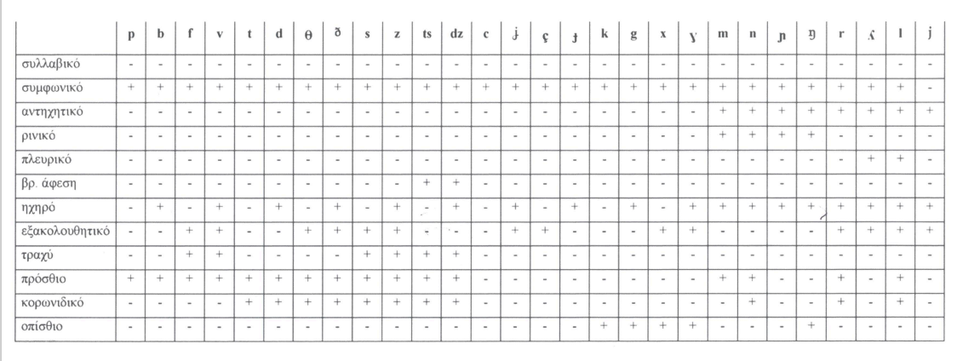

Slide 62
Sound Patterns of English (SPE)
Ως προς τα φωνήεντα: Δ.Χ. που σχετίζονται με τον τόπο άρθρωσης
[± Υψηλό]: [+ υψηλό] = [i] & [u],
[- υψηλό] = [e], [o] & [a]

Slide 63
Sound Patterns of English (SPE)
Ως προς τα φωνήεντα: Δ.Χ. που σχετίζονται με τον Tόπο άρθρωσης
[± Υψηλό]
[± Χαμηλό]: [+ χαμηλό] = [a]
[- χαμηλό] = [e], [o], [i] & [u]

Slide 64
Sound Patterns of English (SPE)
Ως προς τα φωνήεντα:
[± Υψηλό]
[± Χαμηλό]
[± Πρόσθιο] : [+ πρόσθιο] = [i] & [e]
[ - πρόσθιο] = [a], [o] & [u]

Slide 65
Sound Patterns of English (SPE)
Ως προς τα φωνήεντα: Δ.Χ. που σχετίζονται με τον Tρόπο άρθρωσης
[± Στρογγυλό]: [+ στρογγυλό] = [o] & [u]
[- στρογγυλό] = [i], [e] & [a]

Slide 66
 | a | e | i | o | u
Συλλαβικό | + | + | + | + | +
Συμφωνικό | - | - | - | - | -
Αντηχητικό | + | + | + | + | +
Υψηλό | - | - | + | - | +
Χαμηλό | + | - | - | - | -
Πρόσθιο | - | + | + | - | -
Οπίσθιο | + | - | - | + | +
Στρογγυλό | - | - | - | + | +

Slide 67
Sound Patterns of English (SPE)
Γιατί να προτιμήσουμε τη χρήση των Δ.Χ. για τον προσδιορισμό των φωνολογικών μονάδων και όχι τον μέχρι τότε τρόπο;
(Δώδεκα Δ.Χ. για τα σύμφωνα έναντι πέντε προσδιορισμών του τόπου και του τρόπου άρθρωσης)

Slide 68
Sound Patterns of English (SPE)
Γιατί να προτιμήσουμε τη χρήση των Δ.Χ. για τον προσδιορισμό των φωνολογικών μονάδων και όχι τον μέχρι τότε τρόπο;
Τρεις ΒΑΣΙΚΕΣ Λειτουργίες των Δ.Χ. με τη βοήθεια των οποίων κωδικοποιείται καλύτερα το φωνολογικό επίπεδο.

Slide 69
Sound Patterns of English (SPE)
Τρεις ΒΑΣΙΚΕΣ Λειτουργίες των Δ.Χ. με τη βοήθεια των οποίων κωδικοποιείται καλύτερα το φωνολογικό επίπεδο.
Διαφοροποιητική Λειτουργία: Στην ουσία, τα Δ.Χ. είναι που διαφοροποιούν τις σημασίες

Slide 70
Sound Patterns of English (SPE)
Τρεις ΒΑΣΙΚΕΣ Λειτουργίες των Δ.Χ. με τη βοήθεια των οποίων κωδικοποιείται καλύτερα το φωνολογικό επίπεδο.
Διαφοροποιητική Λειτουργία: Στην ουσία, τα Δ.Χ. είναι που διαφοροποιούν τις σημασίες
Συνθετική Λειτουργία: Περιγράφεται πιο σωστά η φύση των τεμαχιακών φωνολογικών μονάδων, με χαρακτηριστικά δυαδικής φύσης

Slide 71
Sound Patterns of English (SPE)
Τρεις ΒΑΣΙΚΕΣ Λειτουργίες των Δ.Χ. με τη βοήθεια των οποίων κωδικοποιείται καλύτερα το φωνολογικό επίπεδο.
Διαφοροποιητική Λειτουργία: Στην ουσία, τα Δ.Χ. είναι που διαφοροποιούν τις σημασίες
Συνθετική Λειτουργία: Περιγράφεται πιο σωστά η φύση των τεμαχιακών φωνολογικών μονάδων, με χαρακτηριστικά δυαδικής φύσης
Ταξινομική Λειτουργία: Οι τεμαχιακές φωνολογικές μονάδες ομαδοποιούνται ξεκάθαρα σε μικρότερες ομάδες, κάτι που μας οδηγεί στην καλύτερη κατανόηση της δομής του φωνολογικού συστήματος

Slide 72
Sound Patterns of English (SPE)
Ένα οποιοδήποτε σύνολο/υποσύνολο ήχων μπορεί να περιγραφεί ως ΟΜΑΔΑ, από τα Δ.Χ. στα οποία έχουν ΚΟΙΝΑ ΠΡΟΣΗΜΑ
π.χ. οι ήχοι: [p, t, c, k] έχουν κοινά πρόσημα στα παρακάτω Δ.Χ.
- Συλλαβικό
+ Συμφωνικό
- Αντηχητικό
- Ρινικό
- Πλευρικό
- Βρ. Άφεση
- Ηχηρό
- Εξακολουθητικό
- Τραχύ

Slide 73
Sound Patterns of English (SPE)
Πότε μία ομάδα ονομάζεται ΦΥΣΙΚΗ ΟΜΑΔΑ;
Όταν δεν υπάρχει ΚΑΝΕΙΣ άλλος ήχος που να έχει τα ίδια πρόσημα στα Δ.Χ. που χαρακτηρίζουν κάποιους ήχους ως ΟΜΑΔΑ
π.χ. σε σχέση με το προηγούμενο παράδειγμα, δεν υπάρχει ΚΑΝΕΝΑΣ άλλος ήχος που να έχει τα ίδια πρόσημα στα Δ.Χ. που χαρακτηρίζουν τα [p, t, c, k] ως ομάδα.
Αφού δεν υπάρχει τέτοιος ήχος, η παραπάνω ομάδα είναι ΦΥΣΙΚΗ ΟΜΑΔΑ

Slide 74
ΑσκΗσεις
Σε ποια διαφοροποιητικά χαρακτηριστικά διαφοροποιούνται τα παρακάτω ζεύγη ήχων;
Α) [p] ≠ [f]
± εξακολουθητικό, ± τραχύ
B) [n] ≠ [d]
± αντηχητικό, ± ρινικό
Γ) [l] ≠ [r]
± πλευρικό
Δ) [n] ≠ [ɲ]
± πρόσθιο, ± κορωνιδικό
E) [f] ≠ [θ]
± τραχύ, ± κορωνιδικό
ΣΤ) [m] ≠ [p]
± αντηχητικό, ± ρινικό, ± ηχηρό

Slide 75
ΑσκΗσεις
Οι παρακάτω ομάδες φθόγγων αποτελούν φυσικές ομάδες ή όχι; Αν ναι, ποια είναι τα διαφοροποιητικά χαρακτηριστικά που τις ορίζουν;
[s, z] [f, v] [s, z, ts, dz]
[p, b] [p,t,k] [f, v, p, b] [f, θ, s, z, ts, dz]

Slide 76
Φωνολογικα φαινομενα
Τα φωνολογικά φαινόμενα περιγράφουν –και προσπαθούν να ερμηνεύσουν- τη μετατροπή της υποκείμενης φωνολογικής μονάδας σε μία διαφορετική πραγμάτωση στην επιφανειακή δομή.

Slide 77
Τυπολογια Φωνολογικων φαινΟμενων
Α) Μεταβολή ορισμένων Δ.Χ. του τεμαχίου, κάτω από την επίδραση γειτονικών τεμαχίων:
Ι. Αφομοίωση: Μεταβολή ενός ή παραπάνω Δ.Χ. της τεμαχιακής φωνολογικής μονάδας, με στόχο να μοιάσει στο γειτονικό περιβάλλον που προκαλεί την αλλαγή.

Slide 78
Τυπολογια Φωνολογικων φαινΟμενων
Ι. Αφομοίωση
Ι. α.: Προκαταβολική: Όταν το περιβάλλον που προκαλεί την αλλαγή ακολουθεί, π.χ.:
/ek/+/enosi/ > [ecenosi]
I. β.: Εμμένουσα: Όταν το περιβάλλον που προκαλεί την αλλαγή προηγείται, π.χ.:
/ton/+/topo/ > [tondopo]

Slide 79
Τυπολογια Φωνολογικων φαινΟμενων
Ι. Αφομοίωση
Ι. γ.: Επαμφοτερίζουσα: καλείται η αφομοίωση που συμβαίνει από την παράλληλη επίδραση και των δύο συστατικών, αυτού που έπεται και αυτού που ακολουθεί,
π.χ.:
/sin/ + /pono/ > [simbono]

Slide 80
Τυπολογια Φωνολογικων φαινΟμενων
Ι. Αφομοίωση
Ολική: Όταν η τεμαχιακή φωνολογική μονάδα γίνεται όπως και το περιβάλλον που προκαλεί την αλλαγή, π.χ.
Στα αρχαία ελληνικά: /sin/+/reo/ > [sirreo]
Μερική: Όταν η τεμαχιακή φωνολογική μονάδα μοιάζει σε κάποια Δ.Χ. του περιβάλλοντος που προκαλεί την αλλαγή:
/ˈðen/+/piˈrazi/> [ˈðembirazi]

Slide 81
Τυπολογια Φωνολογικων φαινΟμενων
Α) Μεταβολή ορισμένων Δ.Χ. του τεμαχίου, κάτω από την επίδραση γειτονικών τεμαχίων:
ΙI. Ανομοίωση: Μεταβολή ενός ή παραπάνω Δ.Χ. της τεμαχιακής φωνολογικής μονάδας, με στόχο να διαφοροποιηθεί από το περιβάλλον που προκαλεί την αλλαγή:
/ptoˈxos/ > [ftoˈxos]
/leˈpta/ > [leˈfta]
/ˈɣraf-θika/ > [ˈɣraf-tika]
/ˈe-ɣraf-sa/ > [ˈe-ɣrap-sa]

Slide 82
Τυπολογια Φωνολογικων φαινΟμενων
Α) Μεταβολή ορισμένων Δ.Χ. του τεμαχίου, κάτω από την επίδραση γειτονικών τεμαχίων:
ΙIΙ Εξασθένηση: Όταν ένα τεμάχιο αλλάζει κάποιο Δ.Χ. του, για να μετατραπεί σε έναν ήχο με λιγότερη ισχύ (δηλ. να κατέβει στην κλίμακα ισχύος).
/roˈmeos/ > /roˈmjos/
/puˈli/ + /a/ > /puˈlja/
/aˈxlaδi/ + /a/ > /aˈxlaδja/
/leoˈdari/ > /ljoˈdari/
/xiˈon/ > /ˈxjon/

Slide 83
Κλίμακα ισχύος στην Ελληνική
a, o, u, i, e
j
l, r
m, n, ɲ, ŋ
ts, dz
+ εξακολουθητικά + ηχηρά
+ εξακολουθητικά - ηχηρά
- εξακολουθητικά + ηχηρά
- εξακολουθητικά - ηχηρά

Slide 84
Τυπολογια Φωνολογικων φαινΟμενων
B) Μεταβολή ολόκληρου του τεμαχίου:
Ι. Αποβολή: Όταν ολόκληρη η υποκείμενη φωνολογική μονάδα ΔΕΝ πραγματώνεται στην επιφανειακή δομή (συνήθως εξαιτίας φωνοτακτικών περιορισμών):
/ta/ +/exo/ > [ˈtaxo]
/na/+/ime/ > [ˈname]
/to/+/aniksa/ > [ˈtaniksa]
/mu/+/anikses/ > [ˈmanoikses]
/mu/+/ormikses/ > [ˈmormikses]
/to/+/iðes/ > [ˈtoðes]
/mu/+/ipes/ > [‘mupes]
/mu/+/eðoses/ > [ˈmuðoses]
/me/+oðiɣises/ > [moˈðiʝises]
/me/+/iðes/ > [ˈmiðes]
Κλίμακα ισχύος φωνηέντων
a
o
u
i
e

Slide 85
Τυπολογια Φωνολογικων φαινΟμενων
B) Μεταβολή ολόκληρου του τεμαχίου:
Ι. Αποβολή: Όταν ολόκληρη η υποκείμενη φωνολογική μονάδα ΔΕΝ πραγματώνεται στην επιφανειακή δομή (συνήθως εξαιτίας φωνοτακτικών περιορισμών):
/ ðen/ + /θelo/ > [ðe’θelo]
/tin/ + /fero/ > [ti’fero]
/tin/ + /skeftome/ > [ti’sceftome]

Slide 86
Τυπολογια Φωνολογικων φαινΟμενων
Η αποβολή προκαλείται: α) από τη δημιουργία ενός συμφωνικού συμπλέγματος που δεν μπορεί να προφερθεί, β) από τη συνύπαρξη δύο γειτονικών φωνηέντων.
Φωνοτακτικοί κανόνες: κανόνες που ορίζουν τις επιτρεπτές ακολουθίες φωνημάτων, ποιοι είναι δηλαδή οι ανεπιθύμητοι συνδυασμοί φωνημάτων που δεν μπορούν να πραγματωθούν σε ένα συγκεκριμένο φωνολογικό γλωσσικό σύστημα.
Η απλοποίηση των φωνημάτων μέσω της αποβολής οδηγεί στην προσέγγιση μιας πιο ιδανικής ή λιγότερο μαρκαρισμένης συλλαβής, ΣΦ (Σύμφωνο-Φωνήεν).

Slide 87
Τυπολογια Φωνολογικων φαινΟμενων
B) Μεταβολή ολόκληρου του τεμαχίου:
ΙI. Ανάπτυξη: Όταν ολόκληρη φωνολογική μονάδα, η οποία ΔΕΝ υπάρχει στην βαθειά δομή, πραγματώνεται στην επιφανειακή δομή (συνήθως εξαιτίας φωνοτακτικών περιορισμών):
/aɣapa-a/ > [aˈɣapaɣa]
/θelun/ > [ˈθelune]
/ton/+/vlepo/ > [toneˈvlepo]
/kapnos/ > [kapiˈnos]
/pes/+/mu/ > [ˈpesemu]

Slide 88
Τυπολογια Φωνολογικων φαινΟμενων
B) Μεταβολή ολόκληρου του τεμαχίου:
ΙIΙ. Συνάρθρωση: Όταν δύο τεμαχιακές φωνολογικές μονάδες που υπάρχουν στη βαθειά δομή, πραγματώνονται στην επιφανειακή δομή ως μια. Αυτό το ένα τεμάχιο της επιφανειακής δομής έχει Δ.Χ. ΚΑΙ από τις δύο υποκείμενες φωνολογικές μονάδες:
/puˈli/ + /a/ > /puˈlja/ (ΕΞΑΣΘΕΝΗΣΗ)
/puˈlja/ > [puˈʎa] (ΣΥΝΑΡΘΡΩΣΗ)

Slide 89
ΑΛΗΛΛΟΥΧΙΑ Φωνολογικων φαινΟμενων
Από τη βαθειά δομή ως την επιφανειακή δομή, μπορεί να πραγματωθούν παραπάνω από ένα φωνολογικά φαινόμενα:
/leoˈdari/ > /ljoˈdari/ (ΕΞΑΣΘΕΝΗΣΗ)
/ljoˈdari/ > [ʎoˈdari] (ΣΥΝΑΡΘΡΩΣΗ)
/ton/ + /ˈkopo/ > [toŋˈgopo] (2 ΑΦΟΜΟΙΩΣΕΙΣ)
[toŋˈgopo] > [toˈgopo] (ΑΠΟΚΟΠΗ)
/ton/ + /kerˈo/ > /toŋgeˈro/ (2 ΑΦΟΜΟΙΩΣΕΙΣ)
/toŋgeˈro/ > [toɲɟeˈro] (ΑΦΟΜΟΙΩΣΗ κλειστού και ρινικού)
[toɲɟeˈro] > [toɟeˈro] (ΑΠΟΚΟΠΗ)

Slide 90
ασκησεισ
Οι παρακάτω ομάδες φθόγγων αποτελούν φυσικές ομάδες ή όχι; Αν ναι, ποια είναι τα διαφοροποιητικά χαρακτηριστικά που τις ορίζουν;
[b, d, ɟ, g] [c, g, x, ʝ] [m, n, ŋ, ɲ] [d, θ, z, dz]

Slide 91
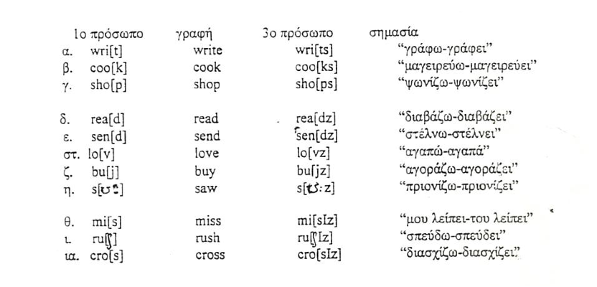
ασκησεισ
Ποια είναι η υποκείμενη φωνολογική μονάδα δήλωσης του γ’ ενικού προσώπου του ενεστώτα της αγγλικής;
Ποια φωνολογικά φαινόμενα προσδιορίζουν τις διαφορετικές πραγματώσεις του γ’ ενικού προσώπου του ενεστώτα της αγγλικής;

Slide 92
ασκησεισ
α)/sin/+/pono/
β)/sin/+/pasxo/
γ)/sin/+/terʝazo/
δ)/sin/+/trof(ι)/
ε)/sin/+/kolo/
στ)/sin/+/krato/
Μεταγράψτε φωνητικά τις παρακάτω λέξεις.
Ποια φωνολογικά φαινόμενα είναι υπεύθυνα για τις μεταβολές του τελευταίου τεμαχίου του προθήματος στα παραπάνω παραδείγματα;

Slide 93
ασκησεισ
α)/sin/+/pono/ > i. [simbono] > ii. [siˈbono],
β)/sin/+/pasxo > i.[simbasxo] > ii.[siˈbasxo],
γ)/sin/+/terʝazo/ > i.[sinderʝazo] > ii. [sideˈrʝazo],
δ)[/sin/+/trof(ι)/> i.[sindrof(os)]> ii. [ˈsidrofos],
ε)/sin/+/kolo/ - i. [siŋgolo]> ii. [sigoˈlo],
στ)/sin/+/krato/ > i. [siŋgrato] > ii. [sigraˈto]

Slide 94
ΑΛΗΛΛΟΥΧΙΑ Φωνολογικων φαινΟμενων
Σημαντική η σειρά των φωνολογικών φαινομένων
Ποιο προηγείται (ώστε το εξαγώμενο του πρώτου φαινομένου να γίνεται το εισαγώμενο (δηλ. «να τροφοδοτεί») του επόμενου φαινομένου;
/ton/ + /kerˈo/ > [toŋgeˈro]
[toŋgeˈro] > [toɲɟeˈro]
[toɲɟeˈro] > [toɟeˈro]

Slide 95
ΑΝΑΠΑΡΑΣΤΑΣΗ ΦΩΝΟΛΟΓΙΚΩΝ ΦΑΙΝΟΜΕΝΩΝ
Αλγόριθμος/εξίσωση που αναπαριστά με σύμβολα τι αλλάζει, πώς αλλάζει, και για ποιο λόγο:
Α > Β / Γ
Α: Η τεμαχιακή φωνολογική μονάδα στη Βαθειά Δομή
Β: οι αλλαγές που παθαίνει
Γ: το περιβάλλον που προκαλεί την αλλαγή

Slide 96
ΑΝΑΠΑΡΑΣΤΑΣΗ ΦΩΝΟΛΟΓΙΚΩΝ ΦΑΙΝΟΜΕΝΩΝ
/Α/ > [Β] / _ [Γ]
/Α/ > [Β] / [Γ] _
/Α/ > [Β] / [Γ] _ [Δ]
/Α/ > ⍉ / [Γ]
⍉ > [Α] / [Γ]
/A + B/ > [Ζ] / [Γ]

Slide 97
ΑΝΑΠΑΡΑΣΤΑΣΗ ΦΩΝΟΛΟΓΙΚΩΝ ΦΑΙΝΟΜΕΝΩΝ
/ton/ + /topo/ > [tondopo]
A
- Συλλαβικό
+ Συμφωνικό
- Αντηχητικό
- Ρινικό
- Πλευρικό
- Βρ. Άφεση
- Ηχηρό
- Εξακολουθητικό
- Τραχύ
+ Πρόσθιο
+ Κορωνιδικό
- Οπίσθιο

Slide 98
ΑΝΑΠΑΡΑΣΤΑΣΗ ΦΩΝΟΛΟΓΙΚΩΝ ΦΑΙΝΟΜΕΝΩΝ
/ton/ + /topo/ > [tondopo]
A > Β
- Συλλαβικό
+ Συμφωνικό
- Αντηχητικό
- Ρινικό
- Πλευρικό
- Βρ. Άφεση
- Ηχηρό > [+ Ηχηρό]
- Εξακολουθητικό
- Τραχύ
+ Πρόσθιο
+ Κορωνιδικό
- Οπίσθιο

Slide 99
ΑΝΑΠΑΡΑΣΤΑΣΗ ΦΩΝΟΛΟΓΙΚΩΝ ΦΑΙΝΟΜΕΝΩΝ
/ton/ + /topo/ > [tondopo]
A > Β / Γ
- Συλλαβικό - Συλλαβικό
+ Συμφωνικό + Συμφωνικό
- Αντηχητικό + Αντηχητικό
- Ρινικό + Ρινικό
- Πλευρικό - Πλευρικό
- Βρ. Άφεση - Βρ. Άφεση
- Ηχηρό > [+ Ηχηρό] + Ηχηρό
- Εξακολουθητικό - Εξακολουθητικό
- Τραχύ - Τραχύ
+ Πρόσθιο + Πρόσθιο
+ Κορωνιδικό + Κορωνιδικό
- Οπίσθιο - Οπίσθιο

Slide 100
ΑΝΑΠΑΡΑΣΤΑΣΗ ΦΩΝΟΛΟΓΙΚΩΝ ΦΑΙΝΟΜΕΝΩΝ
/ton/ + /pono/ > [tombono]
A
- Συλλαβικό
+ Συμφωνικό
+ Αντηχητικό
+ Ρινικό
- Πλευρικό
- Βρ. Άφεση
+ Ηχηρό
- Εξακολουθητικό
- Τραχύ
+ Πρόσθιο
+ Κορωνιδικό
- Οπίσθιο

Slide 101
ΑΝΑΠΑΡΑΣΤΑΣΗ ΦΩΝΟΛΟΓΙΚΩΝ ΦΑΙΝΟΜΕΝΩΝ
/ton/ + /pono/ > [tombono]
A > B
- Συλλαβικό
+ Συμφωνικό
+ Αντηχητικό
+ Ρινικό
- Πλευρικό
- Βρ. Άφεση
+ Ηχηρό > [- Κορωνιδικό]
- Εξακολουθητικό
- Τραχύ
+ Πρόσθιο
+ Κορωνιδικό
- Οπίσθιο

Slide 102
ΑΝΑΠΑΡΑΣΤΑΣΗ ΦΩΝΟΛΟΓΙΚΩΝ ΦΑΙΝΟΜΕΝΩΝ
/ton/ + /pono/ > [tombono]
A > B
- Συλλαβικό
+ Συμφωνικό
+ Αντηχητικό
+ Ρινικό
- Πλευρικό
- Βρ. Άφεση
+ Ηχηρό > [- Κορωνιδικό]
- Εξακολουθητικό
- Τραχύ
+ Πρόσθιο
+ Κορωνιδικό
- Οπίσθιο
Συλλαβικό
+ Συμφωνικό
- Αντηχητικό
+ Ρινικό
- Πλευρικό
- Βρ. Άφεση
+ Ηχηρό
- Εξακολουθητικό
- Τραχύ
+ Πρόσθιο
- Κορωνιδικό
Οπίσθιο

Slide 103
ΑΝΑΠΑΡΑΣΤΑΣΗ ΕΝΌΣ ΦΩΝΟΛΟΓΙΚΟΥ ΦΑΙΝΟΜΕΝΟΥ ΣΕ ΜΙΑ ΟΛΟκλΗΡΗ ΦΥΣΙΚΗ ΟΜΑΔΑ ΦΩΝΟΛΟΓΙΚΩΝ ΜΟΝΑΔΩΝ
Eμμένουσα μερική αφομοίωση των άηχων κλειστών συμφώνων
(/ton/+/pono/ > [tombono], /ton/ + /tono/ > [tondono], /ton/+/kono/>[toŋgono], /ton/+/kero/ > [toɲɟero])
A
- Συλλαβικό
+ Συμφωνικό
- Αντηχητικό
- Ρινικό
- Πλευρικό
- Βρ. Άφεση
- Ηχηρό
- Εξακολουθητικό
- Τραχύ

Slide 104
ΑΝΑΠΑΡΑΣΤΑΣΗ ΕΝΌΣ ΦΩΝΟΛΟΓΙΚΟΥ ΦΑΙΝΟΜΕΝΟΥ ΣΕ ΜΙΑ ΟΛΟκλΗΡΗ ΦΥΣΙΚΗ ΟΜΑΔΑ ΦΩΝΟΛΟΓΙΚΩΝ ΜΟΝΑΔΩΝ
Eμμένουσα μερική αφομοίωση των άηχων κλειστών συμφώνων
(/ton/+/pono/ > [tombono], /ton/ + /tono/ > [tondono], /ton/+/kono/>[toŋgono], /ton/+/kero/ > [toɲɟero])
A > Β
- Συλλαβικό
+ Συμφωνικό
- Αντηχητικό
- Ρινικό
- Πλευρικό
- Βρ. Άφεση
- Ηχηρό > [+ Ηχηρό]
- Εξακολουθητικό
- Τραχύ

Slide 105
ΑΝΑΠΑΡΑΣΤΑΣΗ ΕΝΌΣ ΦΩΝΟΛΟΓΙΚΟΥ ΦΑΙΝΟΜΕΝΟΥ ΣΕ ΜΙΑ ΟΛΟκλΗΡΗ ΦΥΣΙΚΗ ΟΜΑΔΑ ΦΩΝΟΛΟΓΙΚΩΝ ΜΟΝΑΔΩΝ
Eμμένουσα μερική αφομοίωση των άηχων κλειστών συμφώνων
(/ton/+/pono/ > [tombono], /ton/ + /tono/ > [tondono], /ton/+/kono/>[toŋgono], /ton/+/kero/ > [toɲɟero])
A > Β / Γ
- Συλλαβικό - Συλλαβικό
+ Συμφωνικό + Συμφωνικό
- Αντηχητικό + Αντηχητικό
- Ρινικό + Ρινικό
- Πλευρικό - Πλευρικό
- Βρ. Άφεση - Βρ. Άφεση
- Ηχηρό > [+ Ηχηρό] + Ηχηρό
- Εξακολουθητικό - Εξακολουθητικό
- Τραχύ - Τραχύ

Slide 106
ΑΝΑΠΑΡΑΣΤΑΣΗ ΕΝΌΣ ΦΩΝΟΛΟΓΙΚΟΥ ΦΑΙΝΟΜΕΝΟΥ ΣΕ ΜΙΑ ΟΛΟκλΗΡΗ ΦΥΣΙΚΗ ΟΜΑΔΑ ΦΩΝΟΛΟΓΙΚΩΝ ΜΟΝΑΔΩΝ
Προκαταβολική μερική αφομοίωση των άηχων κλειστών συμφώνων
(/ton/+/pono/ > [tombono], /ton/ + /tono/ > [tondono], /ton/+/kono/>[toŋgono], /ton/+/kero/ > [toɲɟero])
A > B Γ
- Συλλαβικό - Συλλαβικό
+ Συμφωνικό + Συμφωνικό
+ Αντηχητικό - Αντηχητικό
+ Ρινικό + Ρινικό
- Πλευρικό - Πλευρικό
- Βρ. Άφεση α. πρόσθιο - Βρ. Άφεση
+ Ηχηρό > β. κορωνιδικό + Ηχηρό
- Εξακολουθητικό γ. οπίσθιο - Εξακολουθητικό
- Τραχύ - Τραχύ
+ Πρόσθιο α. Πρόσθιο
+ Κορωνιδικό β. Κορωνιδικό
- Οπίσθιο γ. Οπισθιο

Slide 107
ΑΝΑΠΑΡΑΣΤΑΣΗ ΦΩΝΟΛΟΓΙΚΩΝ ΦΑΙΝΟΜΕΝΩΝ
Επένθεση
/aɣapa-a/ > [aˈɣapaɣa]
Α Γ Δ
⍉ > - Συλλαβικό
+ Συμφωνικό + Συλλαβικό + Συλλαβικό
- Αντηχητικό - Συμφωνικό - Συμφωνικό
- Ρινικό + Αντηχητικό + Αντηχητικό
- Πλευρικό - Υψηλό - Υψηλό
- Βρ. Άφεση + Χαμηλό + Χαμηλό
+ Ηχηρό - Πρόσθιο - Πρόσθιο
+ Εξακολουθητικό + Οπίσθιο + Οπίσθιο
- Τραχύ - Στρογγυλο - Στρογγυλο
- Πρόσθιο
+ Κορωνιδικό
- Οπίσθιο

Slide 108
ασκησεισ
α)[pono – simbono],
β)[pasxo –simbasxo],
γ)[pino – simbino]
δ)[tino – sindino],
ε)[terjazo - sinderjazo],
στ)[trof(ι) – sindrof(os)],
ζ)[kolo - siŋgolo],
η)[krato - siŋgrato],
θ)[kalo – siŋgalo],
ι)[aδo – sinaδo],
ια)[exo – sinexo],
ιβ) [orio – sinoro],
ιγ)[kino - siɲɟino]
α) Σε ποιες από τις παραπάνω περιπτώσεις έχουμε την εμφάνιση φωνολογικών φαινομένων;
β)Ποια φωνολογικά φαινόµενα είναι υπεύθυνα για τις διαφορετικές πραγµατώσεις του τελευταίου υποκείµενου τεµαχίου του προθήµατος και του πρώτου υποκείµενου τεµαχίου του θέµατος στα παραπάνω παραδείγµατα;
γ)Αποδώστε με τον κατάλληλο φορμαλισμό τα παραπάνω φωνολογικά φαινόμενα.

Slide 109
Eμμένουσα μερική αφομοίωση των άηχων κλειστών συμφώνων
A > Β / Γ
- Συλλαβικό - Συλλαβικό
+ Συμφωνικό + Συμφωνικό
- Αντηχητικό + Αντηχητικό
- Ρινικό + Ρινικό
- Πλευρικό - Πλευρικό
- Βρ. Άφεση - Βρ. Άφεση
- Ηχηρό > [+ Ηχηρό] + Ηχηρό
- Εξακολουθητικό - Εξακολουθητικό
- Τραχύ - Τραχύ

Slide 110
Προκαταβολική μερική αφομοίωση των άηχων κλειστών συμφώνων
A > B Γ
- Συλλαβικό - Συλλαβικό
+ Συμφωνικό + Συμφωνικό
+ Αντηχητικό - Αντηχητικό
+ Ρινικό + Ρινικό
- Πλευρικό - Πλευρικό
- Βρ. Άφεση α. πρόσθιο - Βρ. Άφεση
+ Ηχηρό > β. κορωνιδικό + Ηχηρό
- Εξακολουθητικό γ. οπίσθιο - Εξακολουθητικό
- Τραχύ - Τραχύ
+ Πρόσθιο α. Πρόσθιο
+ Κορωνιδικό β. Κορωνιδικό
- Οπίσθιο γ. Οπισθιο

Slide 111
ασκησεισ
1)[dog – dogz] «σκυλί – σκυλιά»,
2) [lab – labz] «εργαστήριο – εργαστήρια»,
3) [bed – bedz] «κρεβάτι – κρεβάτια»,
4) [rei – reiz] «ακτίνα – ακτίνες»,
5)[kau – kauz] «αγελάδα – αγελάδες»,
6)[lò: – lò:z] «νόµος – νόµοι»,
7)[park – parks] πάρκο – πάρκα»,
8)[lap – laps] «αγκαλιά – αγκαλιές»,
9)[cat – cats] «γάτα – γάτες»,
10)[li:f – li:vz] «φύλο – φύλα»,
11)[naιf – naivz] «µαχαίρι – µαχαίρια»,
12)[arkaiv – arkaivz] « αρχείο – αρχεία»
13)[bäs – bäsëz] «λεωφορείο – λεωφορεία»,
14)[rouz – rouzëz] «τριαντάφυλλο – τριαντάφυλλα».
α)Σε ποιες από τις παραπάνω περιπτώσεις έχουμε την εμφάνιση φωνολογικών φαινομένων;
β)Ποιο φωνολογικά φαινόµενα είναι υπεύθυνα για τις διαφορετικές πραγµατώσεις µορφήµατος του πληθυντικού αριθµού;
γ) Αποδώστε με τον κατάλληλο φορμαλισμό τα παραπάνω φωνολογικά φαινόμενα.

Slide 112
Eμμένουσα μερική αφομοίωση του [z]
Γ
- Συλλαβικό
+ Συμφωνικό
- Αντηχητικό
- Ρινικό
- Πλευρικό
- Βρ. Άφεση
- Ηχηρό
- Εξακολουθητικό
- Τραχύ
Α Β
- Συλλαβικό
+ Συμφωνικό
- Αντηχητικό
- Ρινικό
- Πλευρικό
- Βρ. Άφεση
+ Ηχηρό > - Ηχηρό
+ Εξακολουθητικό
+ Τραχύ
+ Πρόσθιο
+ Κορωνιδικό
- Οπίσθιο

Slide 113
Επένθεση του [i] μεταξύ /s, z/ και [z]
⍉ > Β
+ Συλλαβικό
- Συμφωνικό
+ Αντηχητικό
+ Υψηλό
- Χαμηλό
+ Πρόσθιο
- Οπίσθιο
- Στρογγυλό
Δ
- Συλλαβικό
+ Συμφωνικό
- Αντηχητικό
- Ρινικό
- Πλευρικό
- Βρ. Άφεση
+ Ηχηρό
+Εξακολουθητικό
+ Τραχύ
+ Πρόσθιο
+ Κορωνιδικό
- Οπίσθιο
Γ
- Συλλαβικό
+ Συμφωνικό
- Αντηχητικό
- Ρινικό
- Πλευρικό
- Βρ. Άφεση
+Εξακολουθητικό
+ Τραχύ
+ Πρόσθιο
+ Κορωνιδικό
- Οπίσθιο

